Slide 1
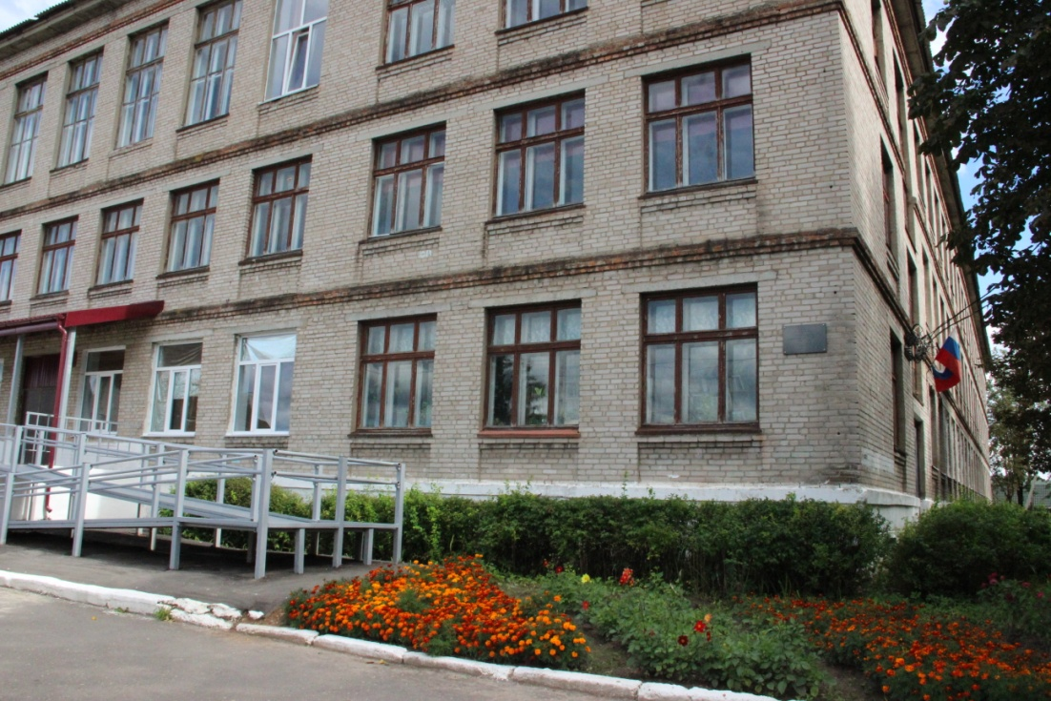
Из опыта работы по организации проектной деятельности
Муниципальное бюджетное общеобразовательное учреждение
«Средняя школа №1 города Рудня»
Зам. директора по УВР
Кухтикова Г.М.

Slide 2
Система работы по организации проектной деятельности
Организационно-управленческий компонент
Управление и контроль
Создание нормативной базы
Информационно-мотивационный компонент
Организационно- деятельностный компонент
Методическая работа
Работа с учащимися
Мониторинг и диагностика
Работа с родителями

Slide 3
Темы проектов обсуждаются на предметных МО. При выборе тем учитываются как приоритетные направления развития школы и общества в целом, социально-значимые события и даты, так и индивидуальные интересы учащихся и педагога.
Координирует работу по созданию банка тем проектов руководитель методического совета.
Циклограмма
проектной деятельности
25 – 31 августа
Создание банка примерных тем проектов на текущий учебный год

Slide 4
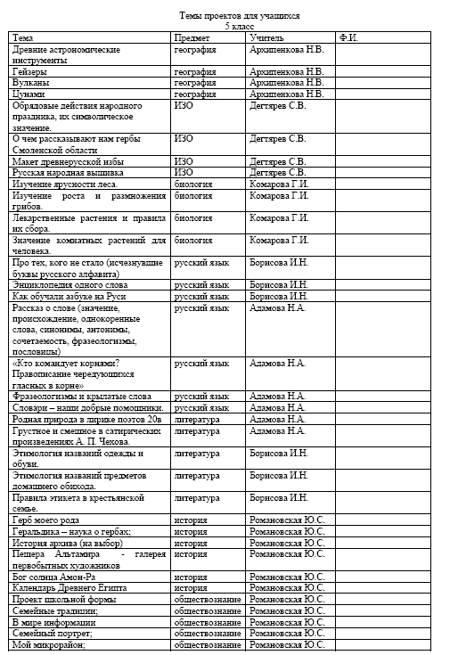
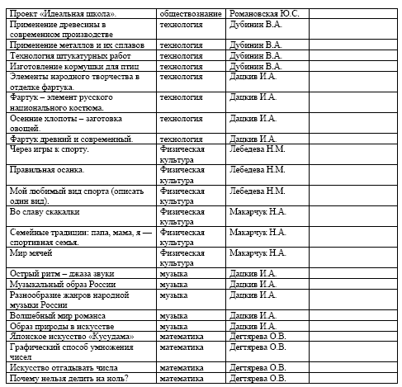
Циклограмма
проектной деятельности
1-5 сентября
Оформление стенда для учащихся с тематикой проектных работ

Slide 5
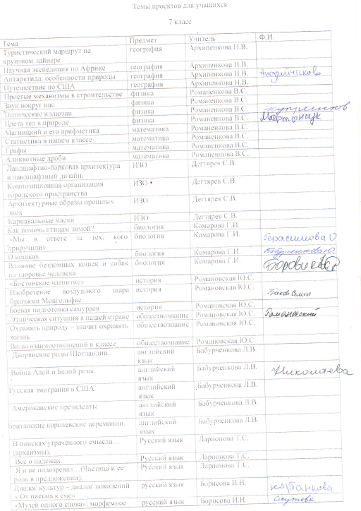
Циклограмма
проектной деятельности
5-10 сентября
Выбор учащимися темы проекта

Slide 6
Защита проектов проходит на общешкольных научно-практических конференциях «Мы познаём мир»
Циклограмма
проектной деятельности
10-15 сентября
Определение руководителями проектов дат защиты

Slide 7
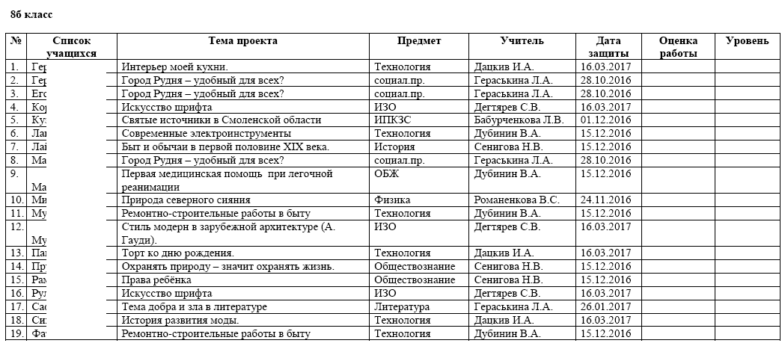
Циклограмма
проектной деятельности
15-20 сентября
Начало работы над проектами, составление журнала учёта защиты проектов

Slide 8
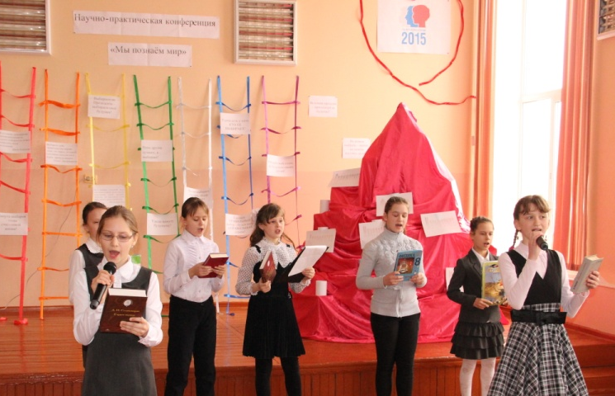
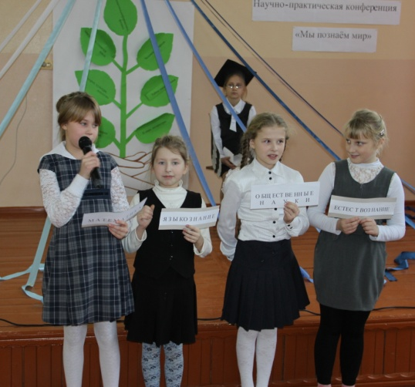
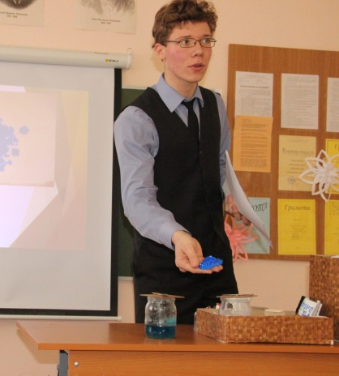
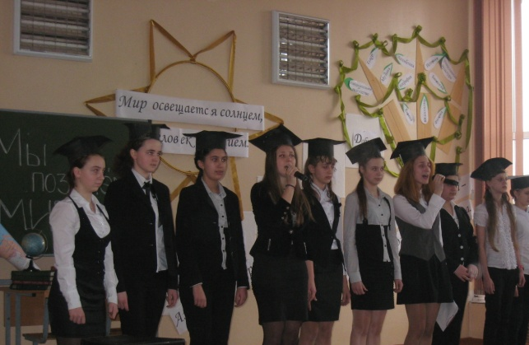
Циклограмма
проектной деятельности
ноябрь – апрель
(один раз в месяц)
Научно-практическая конференция «Мы познаём мир»

Slide 9
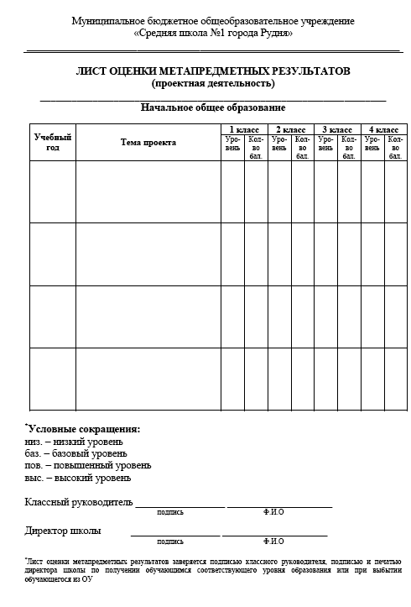
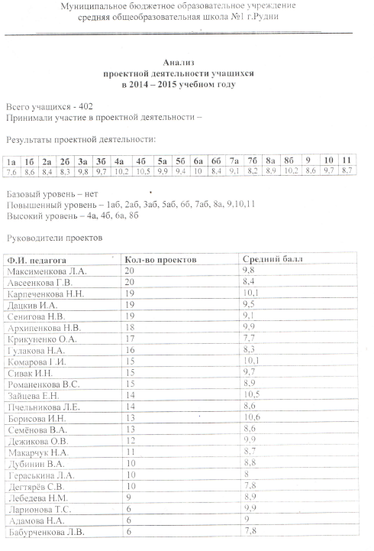
Циклограмма
проектной деятельности
май
Подведение итогов проектной деятельности в текущем году

Slide 10
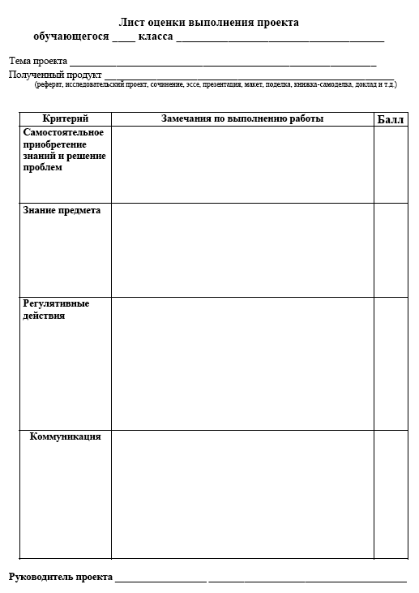
Алгоритм организации защиты проектов
За неделю до конференции
Подготовка к научно-практической конференции «Мы познаём мир»

Slide 11
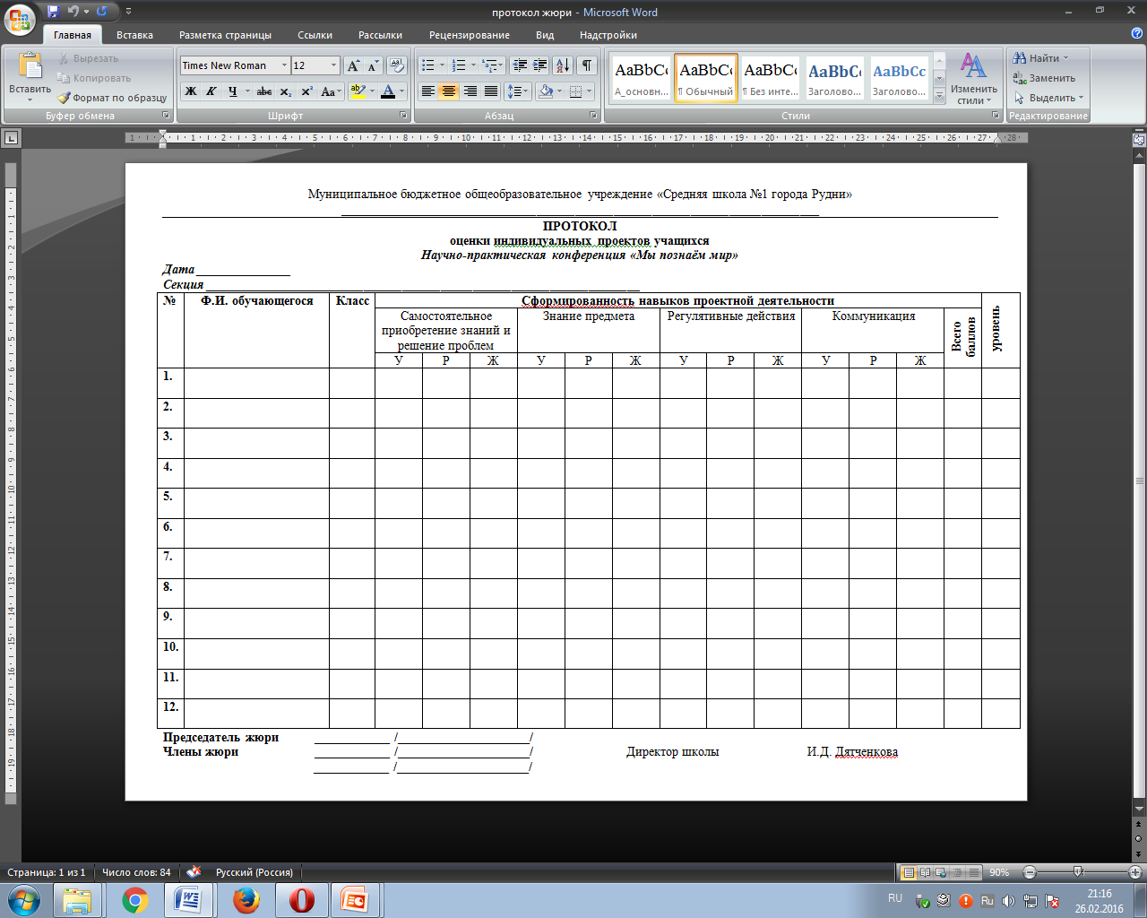
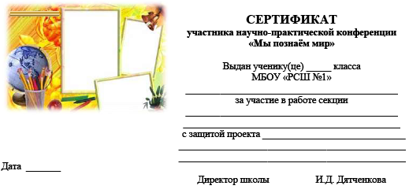
Алгоритм организации защиты проектов
День конференции
Научно-практическая конференция «Мы познаём мир». Работа секций

Slide 12
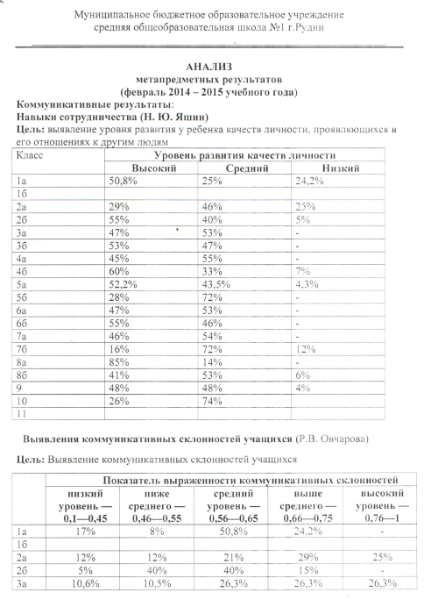
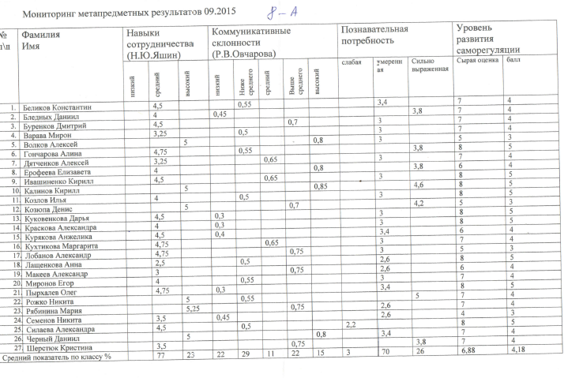
Школьный календарь проектной деятельности
Мониторинг сформированности метапредметных результатов

Slide 13
СПАСИБО ЗА ВНИМАНИЕ!
МБОУ «РСШ №1»
8 (48141)5-14-43
Shoolrudnya1@yandex.ru
Кухтикова Галина Михайловна

